Slide 1
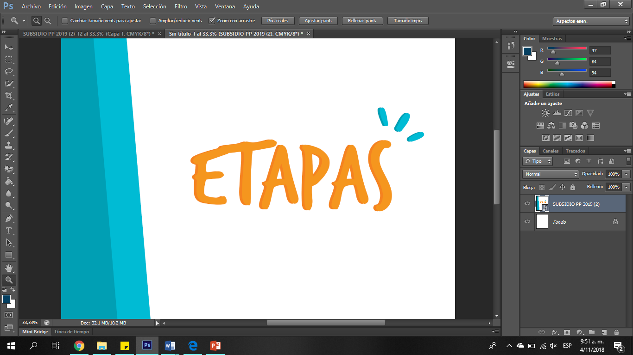

Slide 2
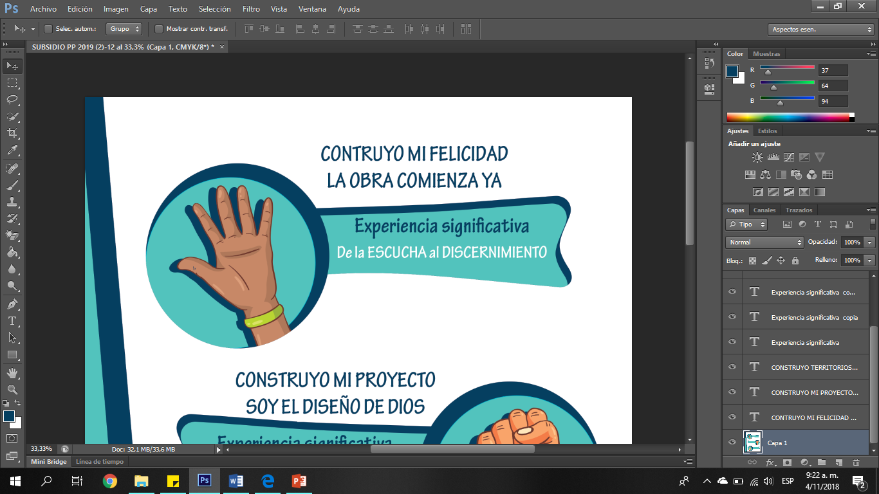
1
La mano abierta es símbolo de nuevos comienzos, de nuevas metas y proyectos, es la mano del actuar, del poner en práctica. Es además la mano de la apertura y la disponibilidad.

Slide 3
Es el símbolo usado también para parar y detenerse, para pensar en la obra que queremos construir, en aquello que queremos emprender, en la felicidad que queremos alcanzar. Es la mano que indica STOP, pero también ACCIÓN.

Slide 4
Representa además, la participación, el involucrarse y el crear, porque somos los constructores de nuestra propia felicidad.

Slide 5
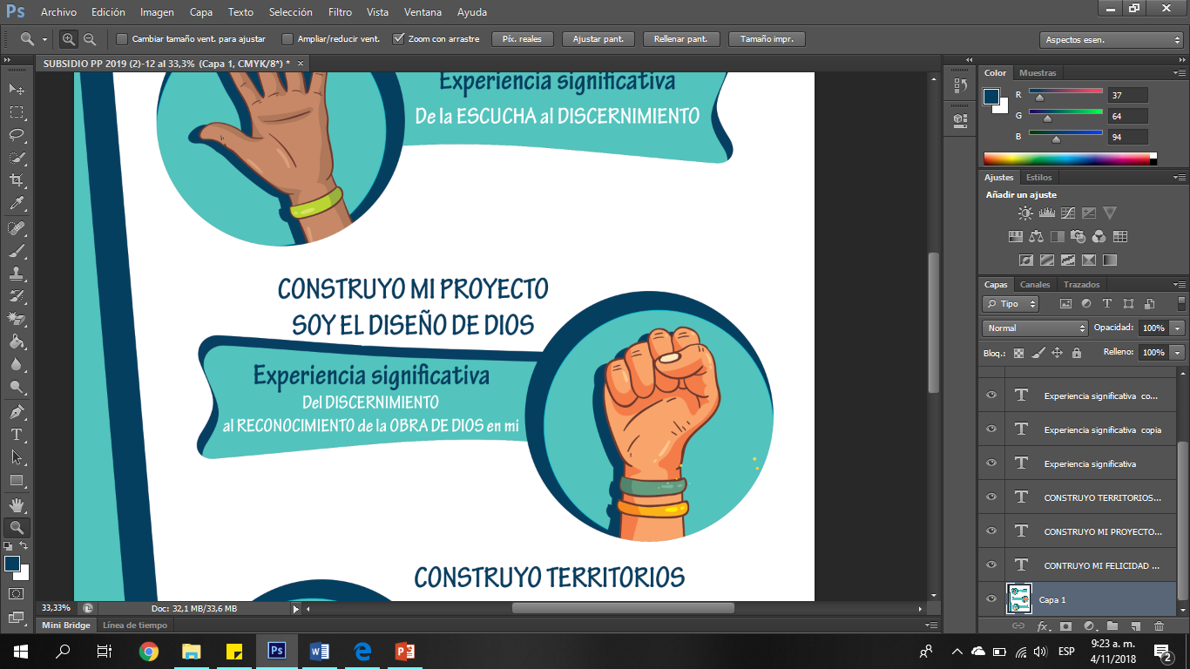
2
La mano cerrada simula la forma del corazón, de un corazón dispuesto, dócil y apasionado como el de María, capaz de dejar actuar a Dios en su vida. Es la mano que trabaja, que se esfuerza, que construye.

Slide 6
Es la mano que tiene dedos débiles cuando están separados, pero que se vuelven fuertes juntos, como cuando se está íntimamente unido a Dios, en una relación personal con Él.

Slide 7
Además, es símbolo de solidaridad y apoyo, representa la capacidad de entrar en el interior, como lo hizo María que se dejó diseñar por el amor de Dios y por los sueños que Él tenía para ella.

Slide 8
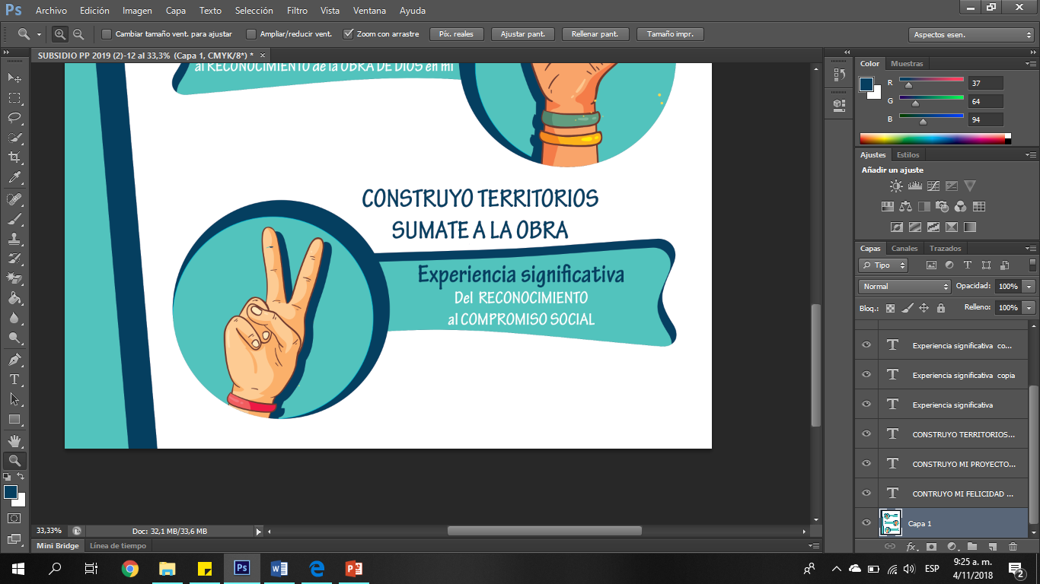
3
La mano con dos dedos levantados representa el símbolo de la paz, de la paz cotidiana, que se construye con uno mismo y con los otros. La paz por la que se trabaja todos los días desde los gestos, las miradas, las acciones y la que se transmite y se contagia a los lugares y territorios que visitamos.

Slide 9
Es símbolo de la unidad, del sentido de pertenencia. Es comunidad, pero también es signo de la victoria, de los logros alcanzados y los sueños que se cumplen y se comparten con los demás, es representación de alegría, de felicidad por un proceso bien hecho y por obtener los resultados esperados.

Slide 10
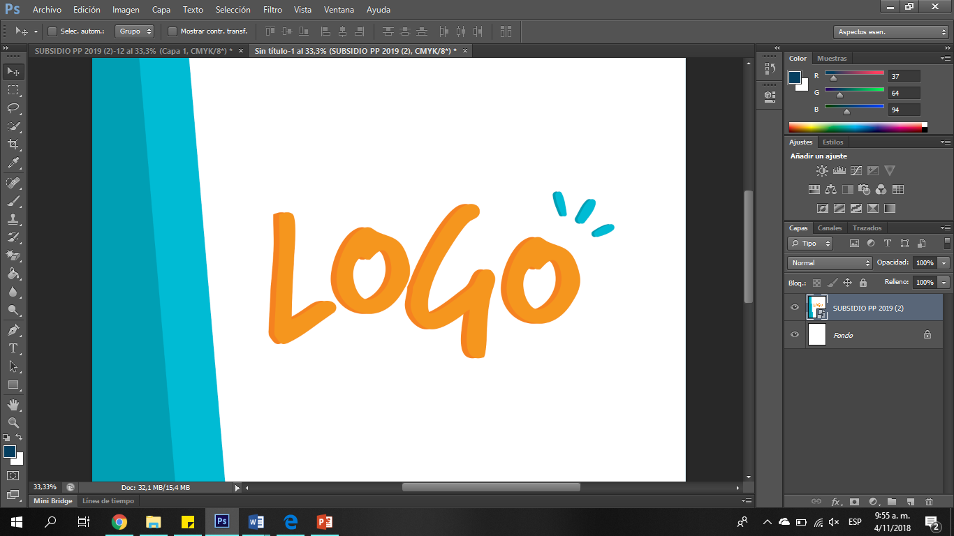

Slide 11
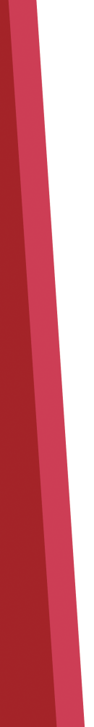
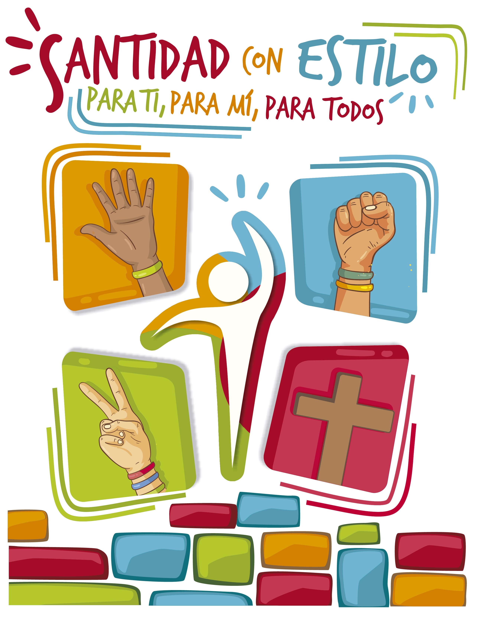

Slide 12
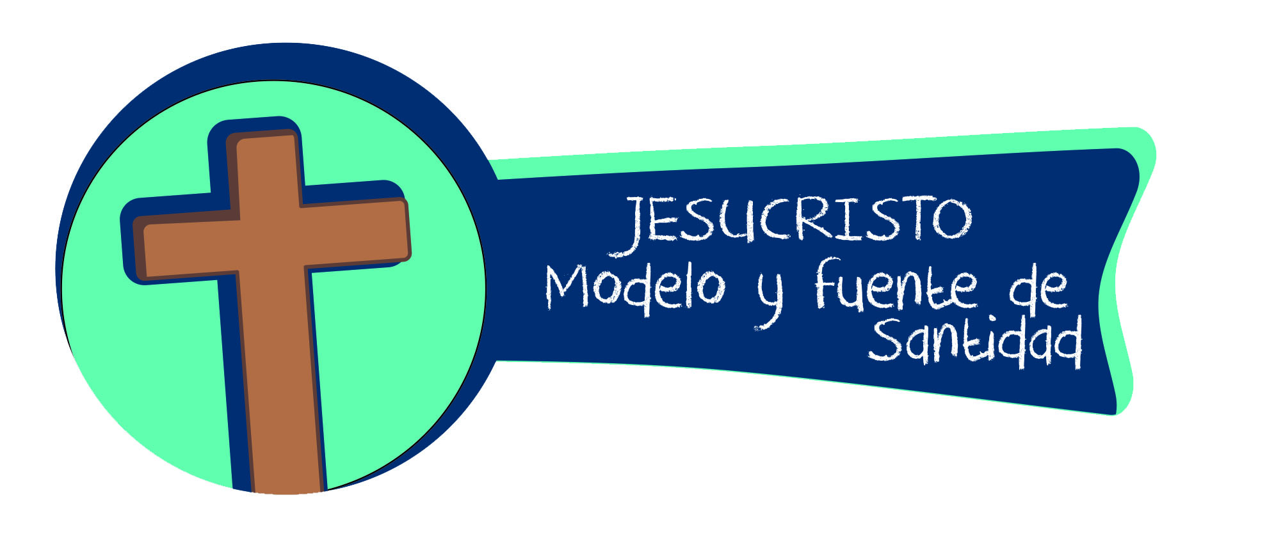
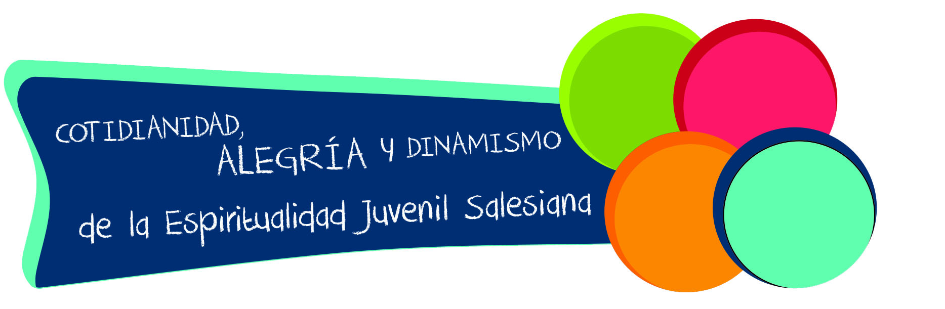
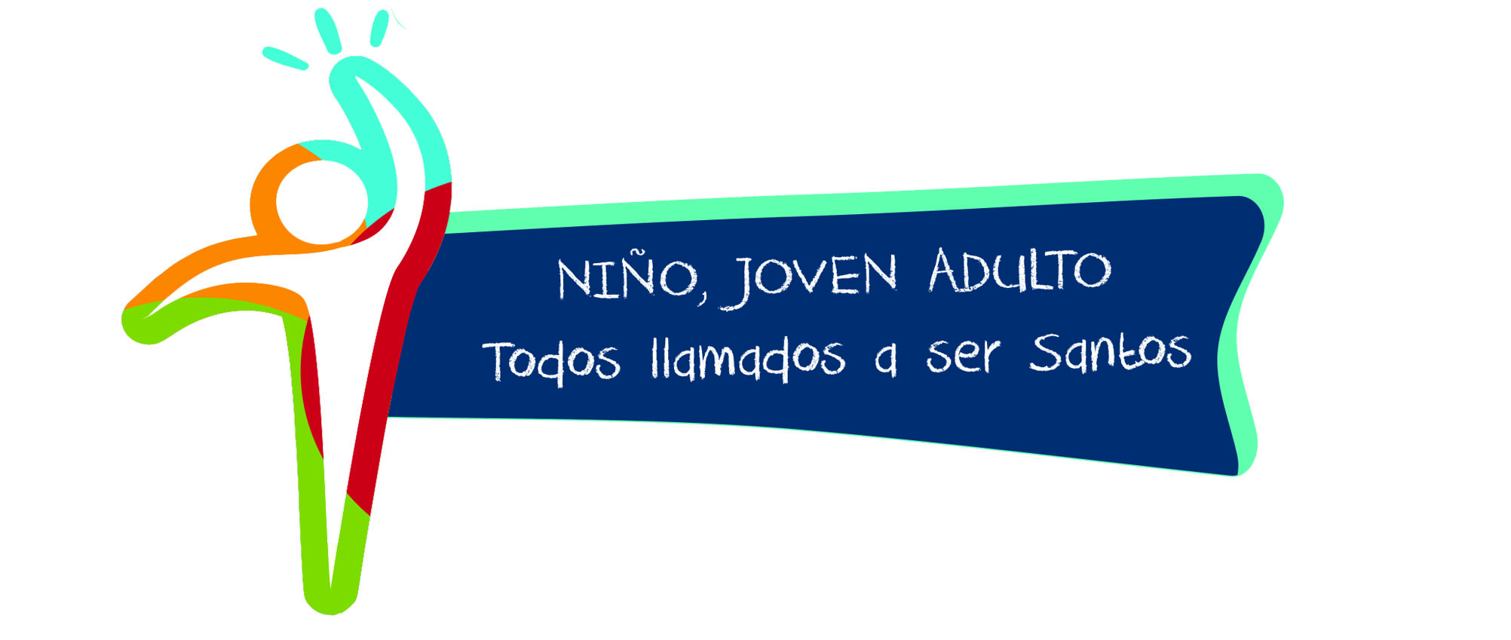

Slide 13
